Slide 1
Fale dźwiękowe
Na podstawie strony zpe.gov.pl oraz aplikacji Phyphox

Slide 2
Wprowadzenie
Powstawanie fali dźwiękowej
Źródłem fali dźwiękowej jest drgające ciało.
Dyskusja z uczniami kto lub co może emitować fale dźwiękowe?
Struny głosowe, uderzenie ciała o podłoże, głośnik (membrana), wiatr, instrumenty
Staramy się zaprezentować różne źródła dźwięku przy pomocy rzeczy dostępnych w klasie

Slide 3
Przypomnienie różnicy między falą podłużną a poprzeczną odwołując się do zrealizowanych eksperymentów

Slide 4
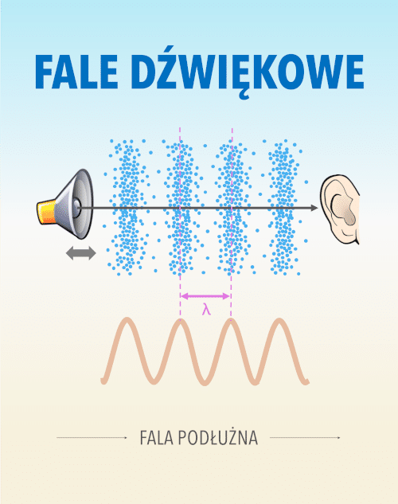
Definicja fali dźwiękowej
Fala dźwiękowa jest falą podłużną polegającą na rozchodzeniu się zgęszczeń i rozrzedzeń ośrodka (np. w powietrzu).

Slide 5
W jaki sposób odbieramy dźwięki? – Opis budowy ucha

Slide 6
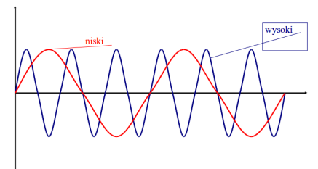
Wysokość dźwięku
Wysokość dźwięku zależy od częstotliwości drgań
Słuchanie dźwięków o różnych częstotliwościach na stronie https://zpe.gov.pl/a/dzwiek---wysokosc-barwa/D886rubkx

Slide 7
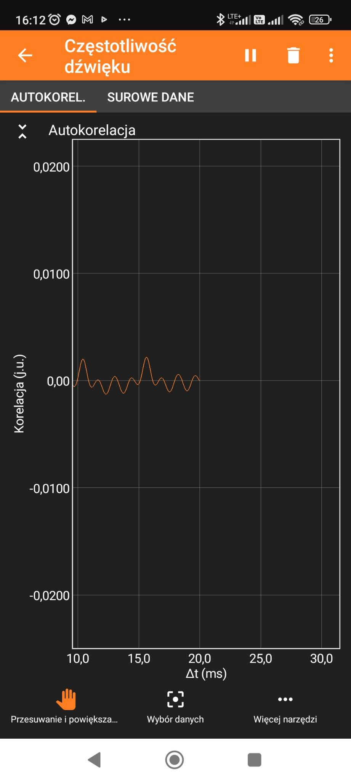
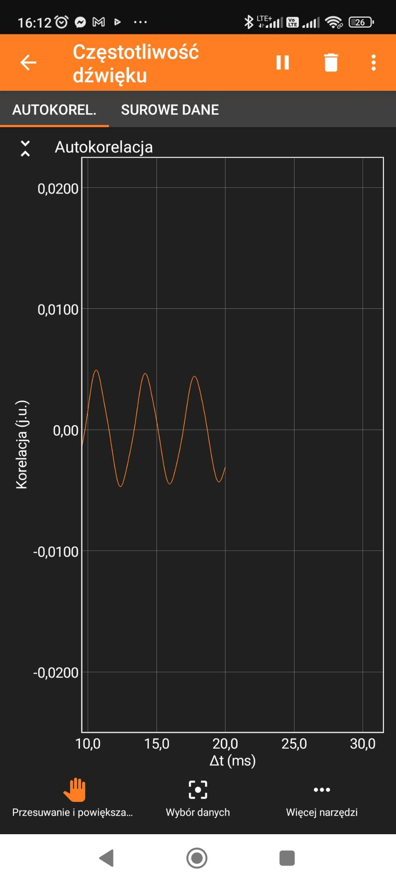
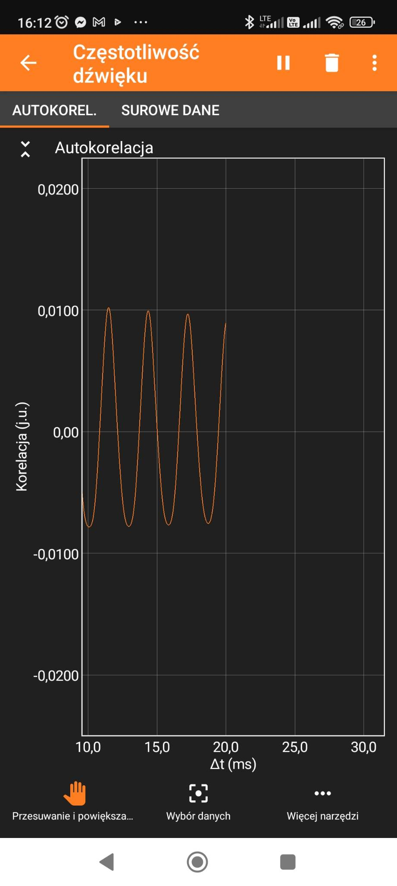
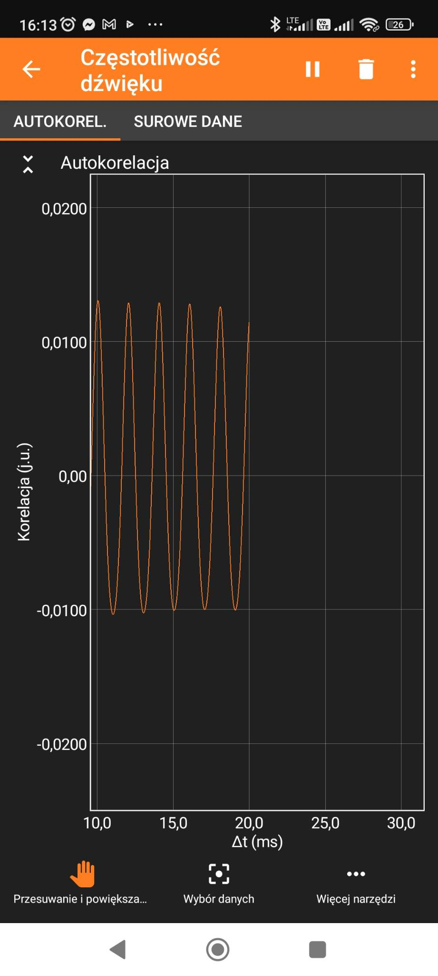
Wysokość dźwięku z aplikacją Phyphox

Slide 8
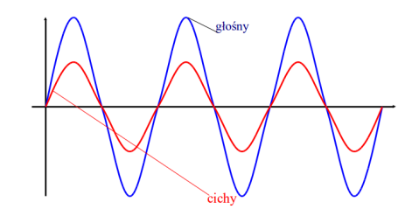
Głośność dźwięku
Głośność dźwięku zależy od amplitudy. Czym wyższa amplituda tym głośniejszy dźwięk.

Slide 9
Głośność dźwięku w aplikacji Phyphox

Slide 10
Podsumowanie tematu za pomocą zadań
https://zpe.gov.pl/a/dzwiek---wysokosc-barwa/D886rubkx

Slide 11
Inne możliwości aplikacji Phyphox

